Slide 1
Semana | Início | Término
1 | 01/01/2023 | 07/01/2023
2 | 08/01/2023 | 14/01/2023
3 | 15/01/2023 | 21/01/2023
4 | 22/01/2023 | 28/01/2023
5 | 29/01/2023 | 04/02/2023
6 | 05/02/2023 | 11/02/2023
7 | 12/02/2023 | 18/02/2023
8 | 19/02/2023 | 25/02/2023
9 | 26/02/2023 | 04/03/2023
10 | 05/03/2023 | 11/03/2023
11 | 12/03/2023 | 18/03/2023
12 | 19/03/2023 | 25/03/2023
13 | 26/03/2023 | 01/04/2023
14 | 02/04/2023 | 08/04/2023
15 | 09/04/2023 | 15/04/2023
16 | 16/04/2023 | 22/04/2023
17 | 23/04/2023 | 29/04/2023
18 | 30/04/2023 | 06/05/2023
19 | 07/05/2023 | 13/05/2023
20 | 14/05/2023 | 20/05/2023
21 | 21/05/2023 | 27/05/2023
22 | 28/05/2023 | 03/06/2023
23 | 04/06/2023 | 10/06/2023
24 | 11/06/2023 | 17/06/2023
25 | 18/06/2023 | 24/06/2023
26 | 25/06/2023 | 01/07/2023
27 | 02/07/2023 | 08/07/2023
28 | 09/07/2023 | 15/07/2023
29 | 16/07/2023 | 22/07/2023
30 | 23/07/2023 | 29/07/2023
31 | 30/07/2023 | 05/08/2023
32 | 06/08/2023 | 12/08/2023
33 | 13/08/2023 | 19/08/2023
34 | 20/08/2023 | 26/08/2023
35 | 27/08/2023 | 02/09/2023
36 | 03/09/2023 | 09/09/2023
37 | 10/09/2023 | 16/09/2023
38 | 17/09/2023 | 23/09/2023
39 | 24/09/2023 | 30/09/2023
40 | 01/10/2023 | 07/10/2023
41 | 08/10/2023 | 14/10/2023
42 | 15/10/2023 | 21/10/2023
43 | 22/10/2023 | 28/10/2023
44 | 29/10/2023 | 04/11/2023
45 | 05/11/2023 | 11/11/2023
46 | 12/11/2023 | 18/11/2023
47 | 19/11/2023 | 25/11/2023
48 | 26/11/2023 | 02/12/2023
49 | 03/12/2023 | 09/12/2023
50 | 10/12/2023 | 16/12/2023
51 | 17/12/2023 | 23/12/2023
52 | 24/12/2023 | 30/12/2023
Setembro Amarelo
Mês da Prevenção ao Suicídio
Novembro Azul
Mês mundial de combate ao câncer
de próstata
Setembro Verde - Dia 27
Dia Nacional da Doação de Órgãos
Setembro Vermelho - Dia 29
Dia Mundial do Coração
Semana Epidemiológica 49 | Ano 2023
03/12/2023 a 09/12/2023
Maio Roxo - Dia 19
Dia mundial da doença inflamatória intestinal
Outubro Rosa
Mês de conscientização sobre o câncer de mama
Dezembro
D | S | T | Q | Q | S | S
 |  |  |  |  | 1 | 2
3 | 4 | 5 | 6 | 7 | 8 | 9
10 | 11 | 12 | 13 | 14 | 15 | 16
17 | 18 | 19 | 20 | 21 | 22 | 23
24 | 25 | 26 | 27 | 28 | 29 | 30
31
Dezembro Vermelho - Dia 01
Dia mundial da luta contra a AIDS
Maio Amarelo
Movimento internacional, apartidário, de conscientização para redução de acidentes de trânsito
Dezembro Laranja
Mês de conscientização da prevenção do câncer de pele
Junho Vermelho
Mês de conscientização para a doação de sangue
No sentido de aprimorar a capacidade de alerta e respostas às emergências em Saúde Pública, o CIEVS/SES/MS realiza semanalmente a busca ativa de rumores veiculados pela mídia em canais de comunicação internacionais, nacionais e estaduais por meio de um processo denominado “Clipping”. A permanência e ativação dos links não estão sob o nosso domínio. Visando trazer visibilidade e conscientização para questões relacionadas à saúde, o clipping insere laços simbolizando as campanhas mensais realizadas no Brasil.
Julho Amarelo
Mês de luta contra as hepatites virais
Agosto Dourado - Dia 1 a 7
Semana mundial do aleitamento materno
1
pág. 2
NOTÍCIAS INTERNACIONAIS
Agosto Laranja - Dia 30
Dia nacional de conscientização sobre esclerose múltipla
2
pág. 3
NOTÍCIAS NACIONAIS
Agosto Lilás
Mês de enfrentamento da violência contra a mulher - 17 anos da Lei Maria da Penha
3
pág. 4
NOTÍCIAS ESTADUAIS
Leia o QR code para acessar os clippings publicados

Slide 2
1
NOTÍCIAS INTERNACIONAIS
Vírus misterioso do Peru que 'não pode ser explicado por mutação' infecta homem com sintomas estranhos
Uma variante de vírus nunca antes vista, que se pensa ter surgido nas profundezas de uma selva sul-americana, infectou um jovem no Peru. O paciente não identificado foi ao hospital com sintomas não muito incomuns – incluindo febre, calafrios e dores musculares e articulares. O trabalhador da construção civil pode não ter ficado alarmado no início, mas os cientistas colheram uma amostra de seu sangue e descobriram o patógeno infeccioso – um tipo de flebovírus.
Data da notícia: 04/12/2023
Encaminhamentos: Encaminhado alerta de rumor para Coordenadoria de Vigilância Epidemiológica / Coordenadoria de Saúde Única/Gerência de Zoonoses/Gerência de Doenças Endêmicas
Fonte: Mirror
Uruguai detecta doença viral equina que causou emergência na Argentina
A doença viral equina detectada no Uruguai é a mesma que causou uma emergência sanitária na Argentina, informaram autoridades uruguaias, após a tipificação do primeiro caso, relatado em um cavalo no departamento fronteiriço de Salto no fim de semana. Análises laboratoriais confirmaram que se trata da encefalomielite equina do oeste (EEO), mais leve das três variantes da doença viral, informaram os ministérios da Saúde Pública (MSP) e da Pecuária, Agricultura e Pesca (MGAP).
Data da notícia: 06/12/2023
Encaminhamentos: Encaminhado alerta de rumor para Coordenadoria de Saúde Única / Gerência de Zoonoses
Fonte: Estado de Minas
Panamá detecta vírus da encefalite equina em homem de 20 anos
O Panamá informou na quinta-feira (7) que detectou o vírus da encefalite equina em um homem de 20 anos na província de Darién, reforçando a vigilância epidemiológica em uma área dessa zona florestal que faz fronteira com a Colômbia.
Data da notícia: 08/12/2023
Encaminhamentos: Encaminhado alerta de rumor para Coordenadoria de Saúde Única/Gerência de Zoonoses
Fonte: R7

Slide 3
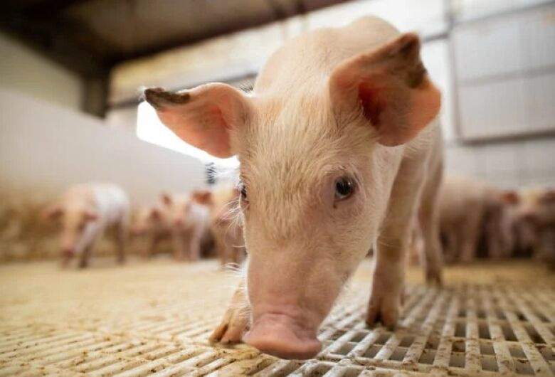
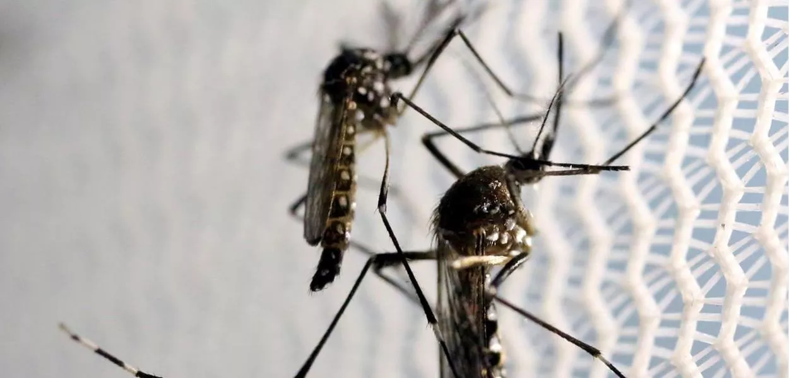
2
NOTÍCIAS NACIONAIS
Peste suína clássica é identificada no Brasil
Auditores fiscais federais agropecuários identificaram um caso de peste suína clássica em um criadouro de suínos para subsistência no município de Parnaíba, no norte do Piauí. A propriedade foi interditada e o serviço veterinário estadual está adotando os procedimentos de controle e eliminação do foco, o que inclui desinfecção da área afetada, investigações para rastreamento de provável origem e vínculos epidemiológicos, além de sacrifício dos animais.
Data da notícia: 05/12/2023
Encaminhamentos: Encaminhado alerta de rumor para Gerência de Zoonoses Coordenadoria de Saúde Única
Fonte: Dourados News
Estudo indica que câncer de mama avança em mulheres com menos de 40 anos
Um estudo identificou que o câncer de mama está ficando mais frequente em mulheres com menos de 40 anos. Cerca de 70% das pessoas do sexo feminino só descobrem que estão com câncer quando a doença já está em estado avançado.
Data da notícia: 08/12/2023
Encaminhamentos: Encaminhado alerta de rumor para Gerência do Programa de Avaliação de Vigilância do Câncer
Fonte: R7
Casos de dengue no Brasil aumentam 17,5% em 2023
Dados divulgados nesta sexta-feira (8) pelo Ministério da Saúde indicam que os casos prováveis de dengue no Brasil aumentaram 17,5% em 2023 em relação ao ano passado. As ocorrências passaram de 1,3 milhão de casos em 2022 para 1,6 milhão de casos este ano. Já a taxa de letalidade ficou em 0,07% nos dois anos, somando 1.053 mortes confirmadas em 2023 e 999 no ano passado.
Data da notícia: 08/12/2023
Encaminhamentos: Encaminhado alerta de rumor para Gerência de Doenças Endêmicas / Coordenadoria de Controle de Vetores
Fonte: Brasil247

Slide 4
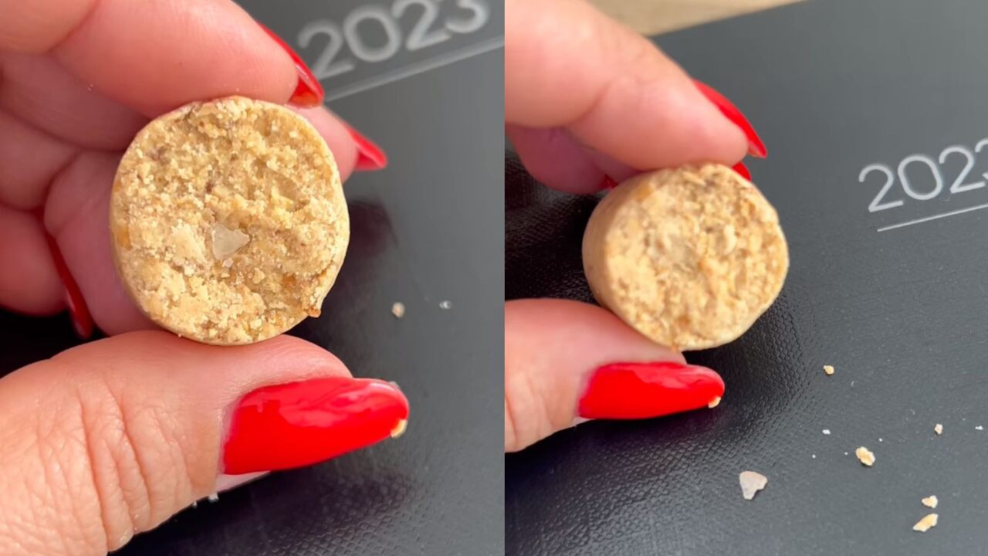
3
NOTÍCIAS ESTADUAIS
Mulher encontra pedaço de vidro em paçoca comprada no Parati
Uma mulher teve uma surpresa ao comer uma paçoca na tarde deste domingo (3), em Campo Grande. Uma das unidades do doce tinha um pedaço de vidro.Conforme relato da mulher no grupo Aonde NÃO ir em Campo Grande-MS (OFICIAL), o marido comprou duas caixas de paçoca de um vendedor ambulante na Rua da Divisão, no Bairro Parati. Ao se deliciar com o docinho, acabou encontrando o objeto.
Data da notícia: 03/12/2023
Encaminhamentos: Encaminhado alerta de rumor para Coordenadoria de Vigilância Sanitária
Fonte: Midiamax
Pai encontra escorpião em quarto com recém-nascido na maternidade Cândido Mariano
Um filhote de escorpião foi encontrado em um quarto da enfermaria da Maternidade Cândido Mariano, na madrugada desta segunda-feira (4). Mecânico de 22 anos, encontrou o animal peçonhento na porta do quarto da filha, uma recém-nascida.
Data da notícia: 04/12/2023
Encaminhamentos: Encaminhado alerta de rumor para Coordenadoria de Vigilância Ambiental e Toxicológica / Gerência de Vigilância em Saúde Ambiental relacionadas aos Desastres Naturais e Produtos Perigosos / Gerência do Núcleo de Vigilância Epidemiológica Hospitalar
Fonte: Midiamax
Taxa de homicídios entre os jovens de Mato Grosso do Sul chegou 32% em 2021, diz Ipea
Mato Grosso do Sul é um estado violento para os jovens. Entre os anos de 2021 e 2020 cresceu 22% a taxa de homicídios entre jovens em Mato Grosso do Sul, sendo a 4° maior variação do país entre os estados. Nesse mesmo período, o Brasil teve variação média negativa de 5,4%. Em 2021, a taxa de homicídio em jovens de Mato Grosso do Sul foi de 32,9% a cada 100 mil jovens.
Data da notícia: 05/12/2023
Encaminhamentos: Encaminhado alerta de rumor para Gerência de Vigilância de Doenças e Agravos Não Transmissíveis
Fonte: Midiamax

Slide 5
3
NOTÍCIAS ESTADUAIS
Incêndio atinge fábrica de celulose em construção na cidade Ribas do Rio Pardo
Incêndio de grandes proporções atingiu as obras de uma mega-indústria de celulose que está em construção em Ribas do Rio Pardo (MS), por volta das 16h (horário de Brasília) nesta quarta-feira (6).O fogo começou em uma das torres de resfriamento da fábrica em construção. Em nota, a Suzano informou que as equipes de brigadistas da própria empresa controlaram o fogo na região.
Data da notícia: 06/12/2023
Encaminhamentos: Encaminhado alerta de rumor para Coordenação de Vigilância em Saúde do Trabalhador
Fonte: Canal do Boi

Slide 6
Plantão CIEVS Estadual
DISQUE-NOTIFICA 0800-647-1650 (67) 98477-3435 (ligações, SMS, WhatsApp - 24 horas) (67) 3318-1823 (expediente) E-NOTIFICA cievs.ms@hotmail.com (24 horas) cievs@saude.ms.gov.br (expediente)
ENDEREÇO Rua Delegado Osmar de Camargo, s/nº, Parque dos Poderes - Jardim Veraneio CEP: 79.037-108 - Campo Grande / MS
Governador do Estado de Mato Grosso do Sul | Eduardo Correa Riedel
Secretário de Estado de Saúde | Maurício Simões Corrêa
Secretária de Estado de Saúde Adjunta | Crhistinne Cavalheiro Maymone Gonçalves
Superintendente de Vigilância em Saúde | Larissa Domingues Castilho de Arruda
Coordenadora de Emergências em Saúde Pública | Karine Barbosa
Elaboração | Roselene Lopes de Oliveira Daniel Henrique Tsuha Karine Barbosa Carolina Azambuja Cavalcante Rossi

